Slide 1
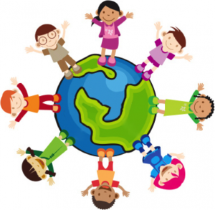
Ден на толерантността Занятието е проведено на 24.11.2014 г. в СОУ “Димитър Благоев”- гр. Свищов с децата от втора група за интегрирано обучение с ресурсно подпомагане в начален курс и с децата от подготвителната група.

Slide 2
Тема: Ежко Бежко – в гората и като домашен любимец (как да си направим таралежче)

Slide 3
В началото децата виждат таралежа сред други животни и откриват кое животно какъв звук издава.

Slide 4
Ресурсният учител Стефка Георгиева и детският възпитател Неда Илиева разказват за живота на таралежчето в гората и грижите, които трябва да се полагат за него в дома.

Slide 5
Таня Анатолиева – баба на един от учениците със специални потребности, разказва как е отгледала таралежче вкъщи.

Slide 6
Не за пръв път децата с увреждания ще творят заедно с по-малките си приятели от детската градина.

Slide 7
Всеки ще направи таралежче, като едно от тези – или по-хубаво.

Slide 8
Ето материалите за работа …

Slide 9
… и храната на Ежко Бежко.

Slide 10
Всички вече са готови.

Slide 11
Сред сухи листа в гората вероятно живеят и истинските таралежи.

Slide 12
Този обаче е от магазина – същински куклен герой!

Slide 13
Ежковците от детските книжки също са прекрасни.

Slide 14
Преди да започнем, ще подредим и пъзел за Ежко Бежко.

Slide 15
Ето – ние сме първи!

Slide 16
Сега всеки ще изработи таралеж от природни материали.

Slide 17
Какво ли ще се получи?

Slide 18
Започваме …

Slide 19
Какво още трябва да сложа!

Slide 20
Вижте – ние вече сме готови!

Slide 21
И ние – само да му сложим бодлите.

Slide 22
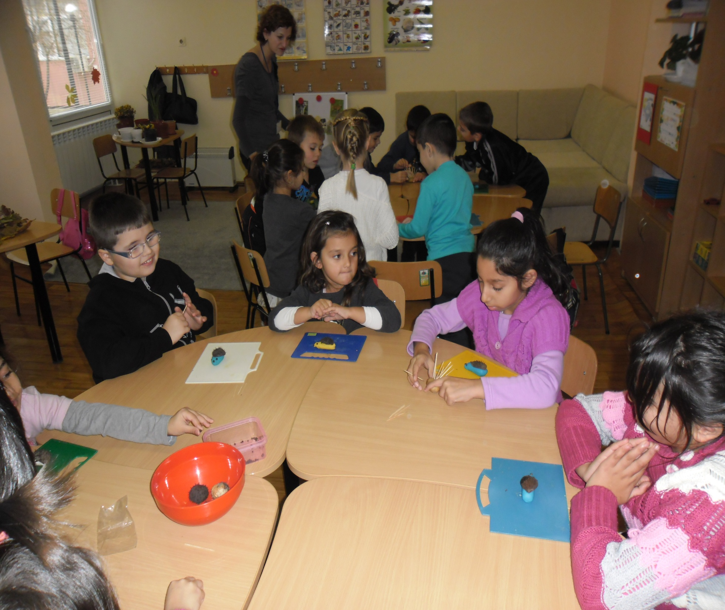
Ние приключихме.

Slide 23
Виж моя колко хубав стана …

Slide 24
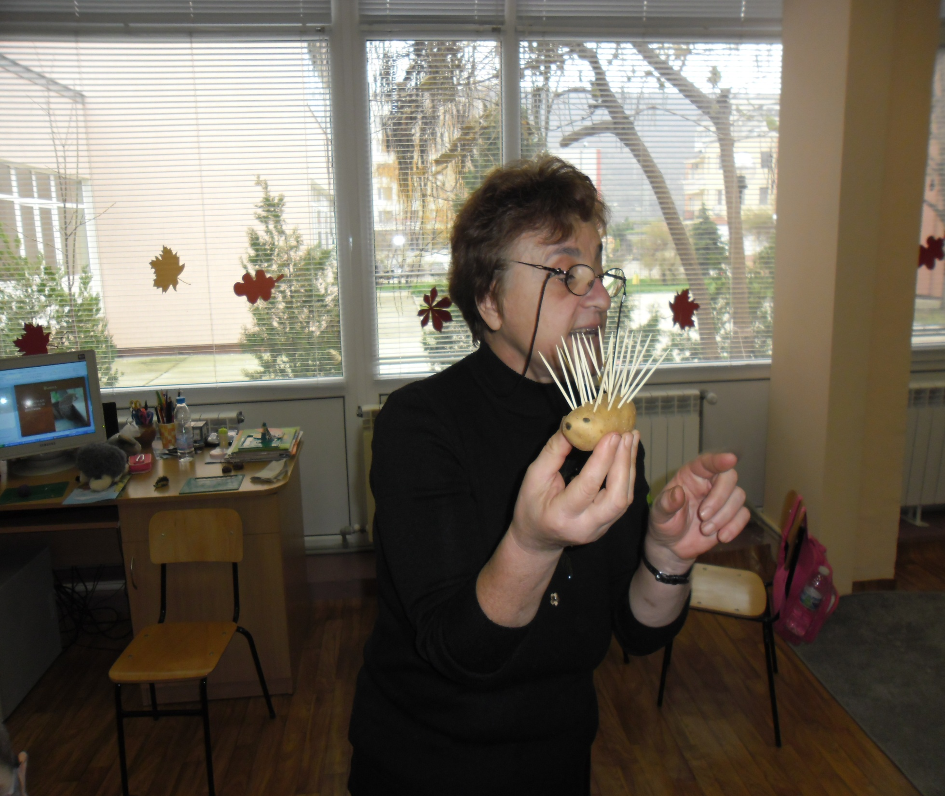
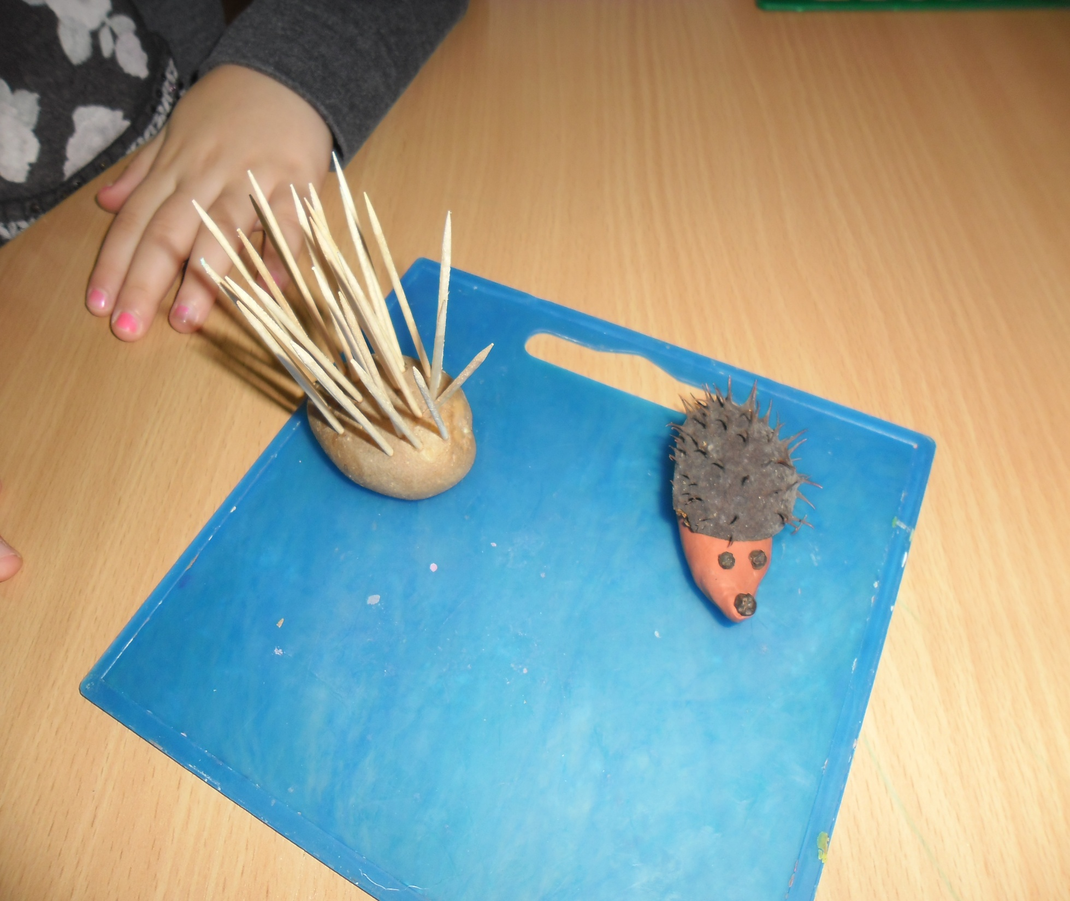
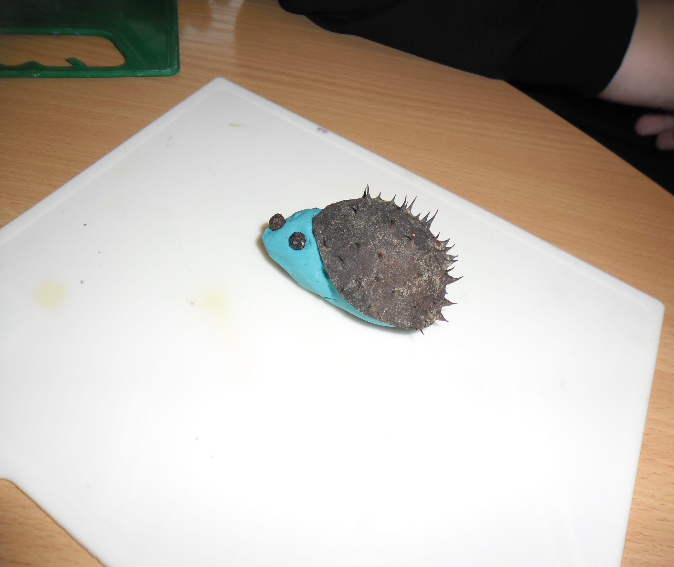
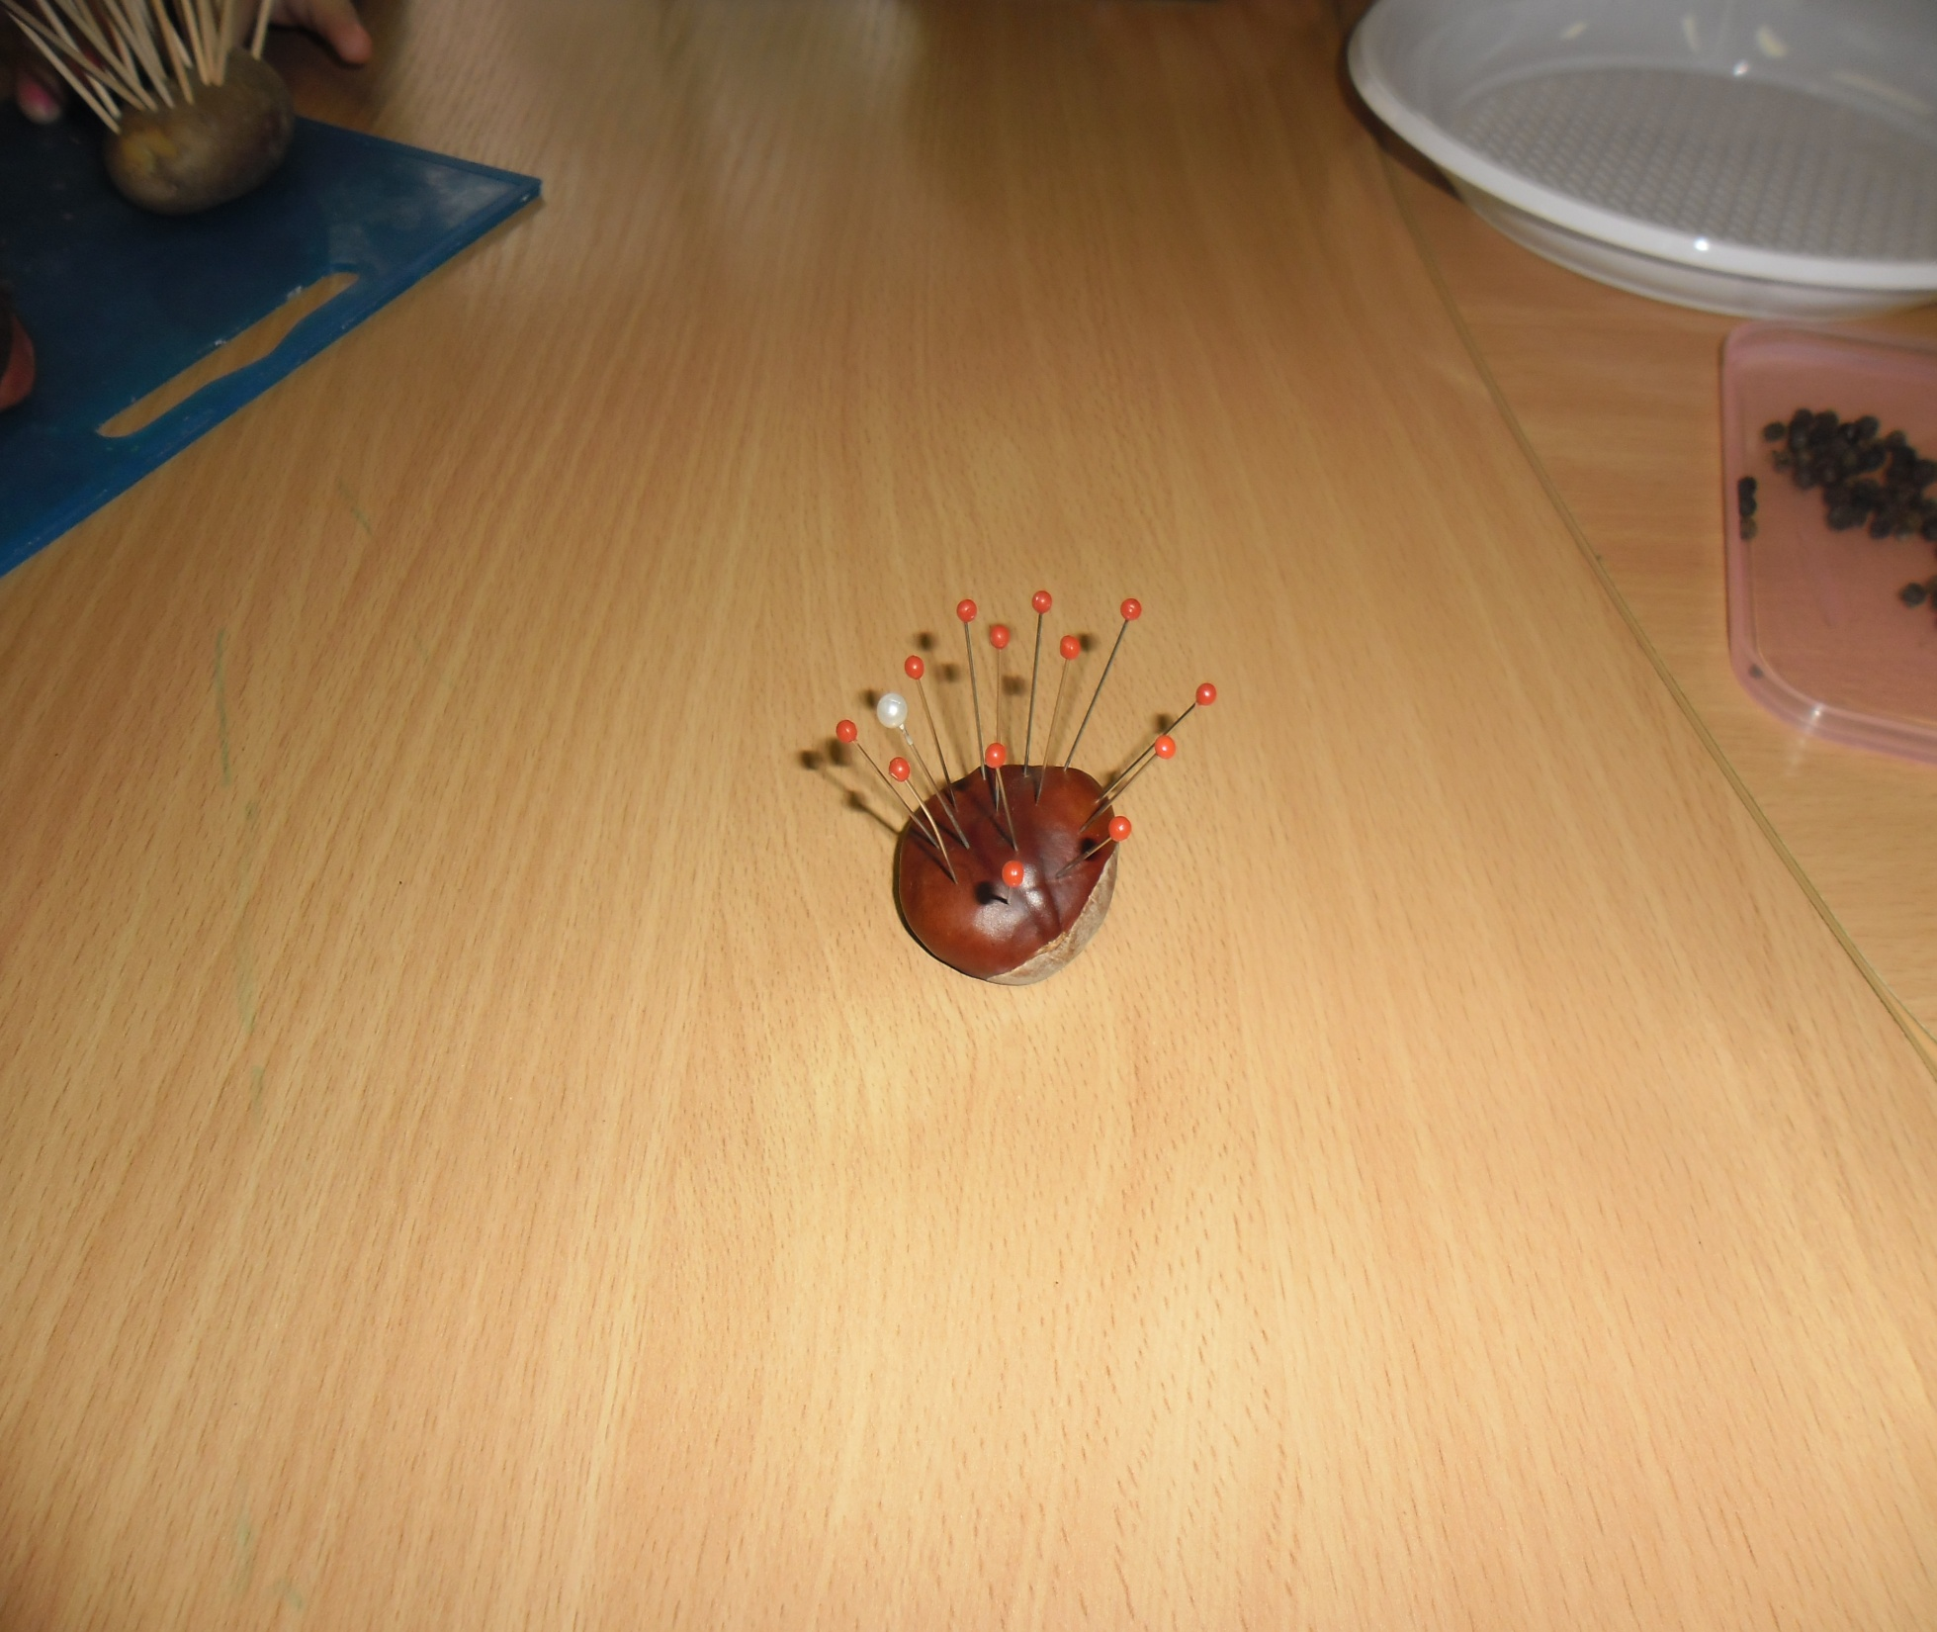
Всичките са хубави !

Slide 25
Накрая подредихме таралежите в тяхната естествена среда.

Slide 26
Участваха: Учениците от групата за интегрирано обучение и …

Slide 27
… децата от подготвителна група.

Slide 28
Край

